Slide 1
LES0160 - Matemática Aplicada a Finanças
2º Semestre 2016

Slide 2
Matemática Aplicada a Finanças
Quando vou usar isso na minha vida????

Slide 4
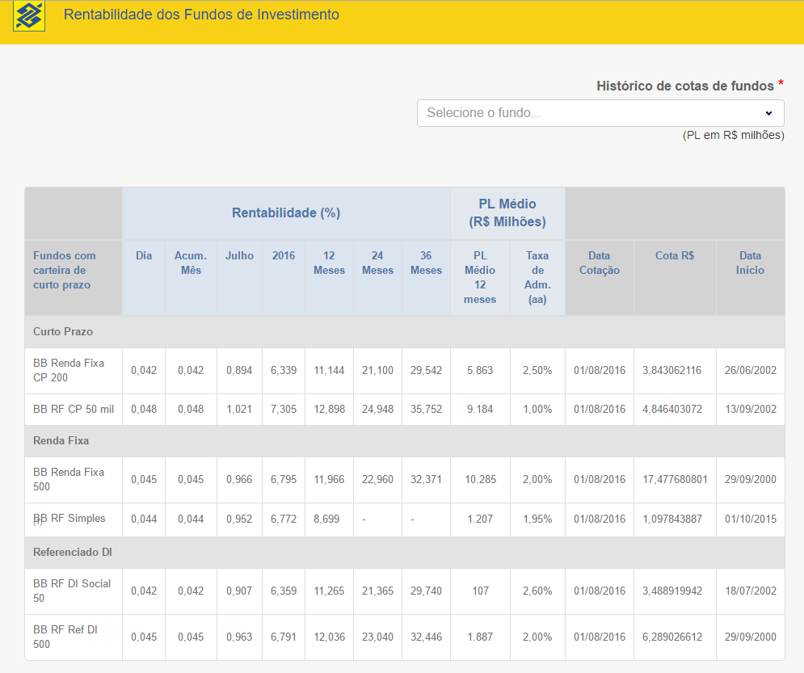

Slide 6
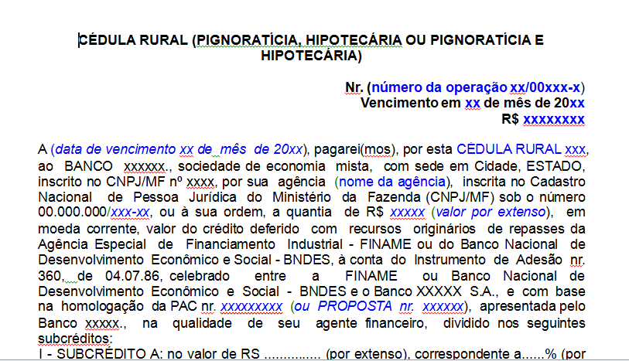

Slide 8
PROGRAMA

Slide 9
PROGRAMA
OBJETIVO
Capacitar quanto aos princípios e às técnicas de matemática financeira e sua utilização em finanças, análise de investimentos e engenharia econômica. Para as turmas de Engenharia Agronômica, serão introduzidos conceitos e aplicações de crédito rural, além de preparar o aluno para as disciplinas Gestão dos Negócios Agroindustriais e Elaboração e Análise de Projetos

Slide 10
PROGRAMA
PROGRAMA ANALÍTICO
Introdução à matemática financeira e suas aplicações
Juros simples e compostos
Inflação, juros nominais e juros reais
Séries elementares e aplicações em matemática financeira
Valor presente e aplicações
Introdução ao uso de planilhas eletrônicas e calculadoras financeiras
Indicadores de avaliação de investimentos: vpl, payback, tir e tir modificada
Sistemas de amortização de dívidas e construção de planos de pagamentos
Introdução à análise de investimentos em situações determinísticas e envolvendo riscos
Crédito rural e contratos bancários

Slide 11
PROGRAMA
TEXTO BÁSICO RECOMENDADO
ASSAF NETO, A. Matemática Financeira e suas Aplicações. Atlas, 2009.
CARVALHO, L. C. S. Matemática Financeira Aplicada. Editora FGV, 2009.
HUMMEL, P. R. Matemática Financeira e Engenharia Econômica. 1ª. Edição, Thomson Pioneira.
LIMA, R.A.S.; NISHIYAMA, A.M. Contratos bancários aspectos jurídicos e técnicos da matemática financeira para advogados. São Paulo: Atlas, 2007
ROSS, Stephen A.; WESTERFIELD, Randolph W.; JAFFE, Jeffrey F. Administração financeira. São Paulo: Atlas, 2002
TORRES, Oswaldo F.F. Fundamentos de Engenharia Econômica. São Paulo: Thomson Learning, 2006

Slide 12
PROGRAMA
CRITÉRIO DE AVALIAÇÃO
Nota final = 0,8 x P + 0,2 x T
Em que P é a média aritmética das três provas e T é a nota média dos trabalhos.

Slide 13
PROGRAMA
CRITÉRIO DE AVALIAÇÃO
Nota final = 0,8 x P + 0,2 x T
Datas das Provas: (as provas serão aplicadas no Anfiteatro da Engenharia)
P₁: 13 de setembro
P₂: 18 de outubro
P₃: 22 de novembro

Slide 14
PROGRAMA
CRITÉRIO DE AVALIAÇÃO
Nota final = 0,8 x P + 0,2 x T
P₁: 13 de setembro
P₂: 18 de outubro
P₃: 22 de novembro
REVISÃO DE PROVA: SERÃO REALIZADAS EXCLUSIVAMENTE NOS DIAS AGENDADOS POR OCASIÃO DA DIVULGAÇÃO DAS NOTAS. NÃO HAVERÁ EXCEÇÃO A ESSA REGRA.
Haverá prova repositiva no dia 29/novembro/2016 (não é substitutiva!), que será aplicada na sala de aula (sala 238)

